Slide 1

Statlig IT - Status, styring og viktige utfordringer sett fra Skatteetaten
Geir Myrind, Sjefsinformasjonsarkitekt

Slide 2

Mål: Sikre finansieringen av velferdsstaten
Notes:
Hvorfor er Skatteetaten til?
Vi er fundamentet for samfunnet vårt. Selv små endringer her gir store effekter for samfunnet.
Vi har løst dette veldig bra, men utviklingen rundt oss akselererer i ulike retninger og det går fortere enn før!
Vi står foran krevende utfordringer og store endringer, men det har Skatteetaten gjort før. Da har vi, som nå, funnet gode løsninger. Jeg er trygg på at den strategien og de planene vi skal diskutere de neste dagene og ukene gir oss den retningen vi trenger for å sikre finansieringen av velferdsstaten også i fremtiden!

Slide 3
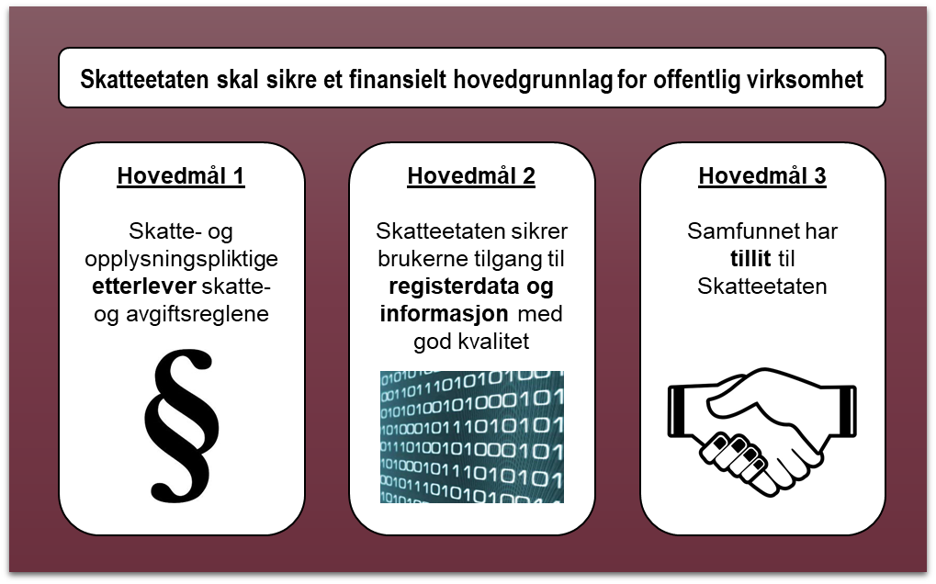
Samfunnsoppdrag og hovedmålene
Samfunnsoppdraget og hovedmålene er nye siden 2018, og ventes å være gjeldende frem mot 2030.
  H1: Skatte- og opplysningspliktige erfarer velfungerende ordninger som sikrer enkel og riktig registrering, rapportering og innbetaling. Skatteetaten skal likebehandle, og uriktige og manglende opplysninger avdekkes og korrigeres.
  H2: Skatteetaten ivaretar det offentlige og andre brukeres behov for registerdata og informasjon som de kan legge til grunn i sitt arbeid. Skatteetaten har en effektiv og sikker innsamling, bearbeiding og tilgjengeliggjøring av informasjon nasjonalt og internasjonalt.
  H3: Skatte- og opplysningspliktige opplever at Skatteetaten forvalter regelverket slik at rettigheter og plikter ivaretas. Skatte- og opplysningspliktige opplever profesjonell og effektiv saksbehandling, god informasjon og at informasjon forvaltes på en trygg måte.
Hovedmålene dreier styringen til Finansdepartementet av Skatteetaten mer mot fokus på effekter for samfunnet og brukerne.
Finansdepartementets styring påvirker utviklingen av den interne styringen i Skatteetaten. Det jobbes med å utvikle gode effektindikatorer til hvert av hovedmålene som grunnlag for bedre rapportering til Finansdepartementet.
I stort har vi rapportert gode resultater til hver enkelt hovedmål siden 2018.

Slide 4
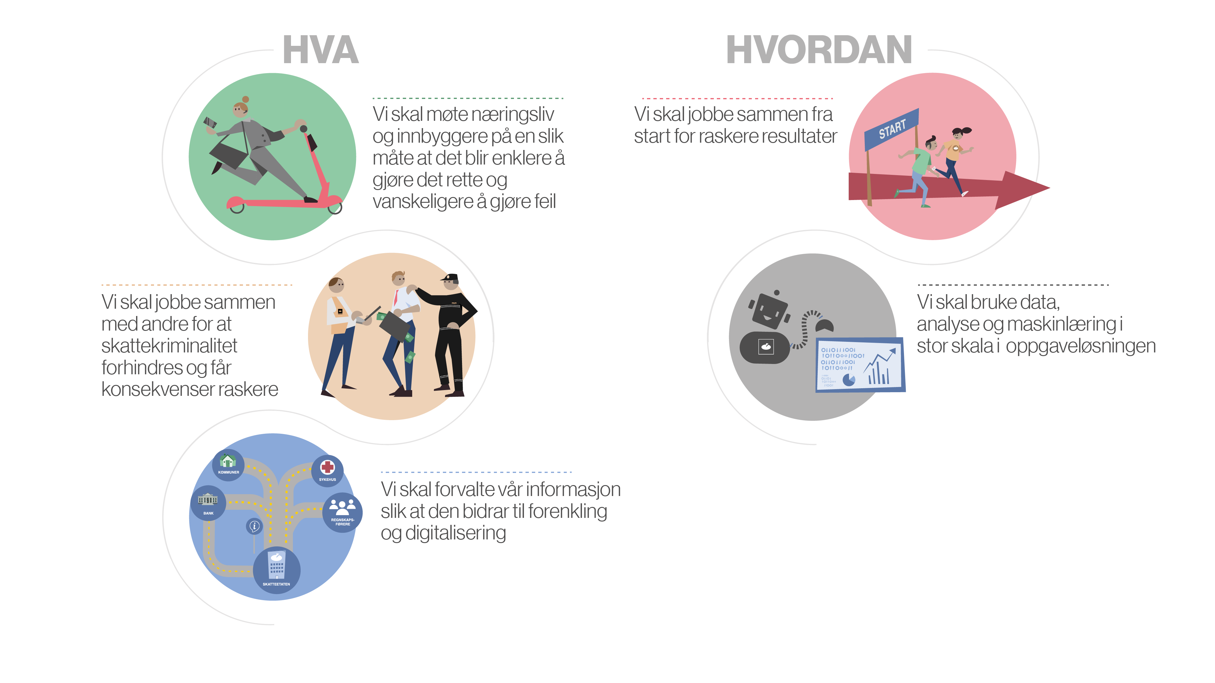
Ny strategi – 5 ambisjoner
Notes:
De fem strategiske ambisjonene er:
Vi skal møte næringsliv og innbyggere på en slik måte at det blir enklere å gjøre det rette og vanskeligere å gjøre feil.
Vi skal jobbe sammen med andre for at skattekriminalitet forhindres og får konsekvenser raskere.
Vi skal forvalte vår informasjon slik at den bidrar til forenkling og digitalisering
Vi skal jobbe sammen fra start for raskere resultater
Vi skal bruke data, analyse og maskinlæring i stor skala i oppgaveløsningen
De tre første ambisjonene sier noe om hvilken retning vi skal strekke oss etter når vi skal definere hva vi skal levere til samfunnet. De to siste går mer på hvordan vi skal jobbe for å få det til.

Slide 5
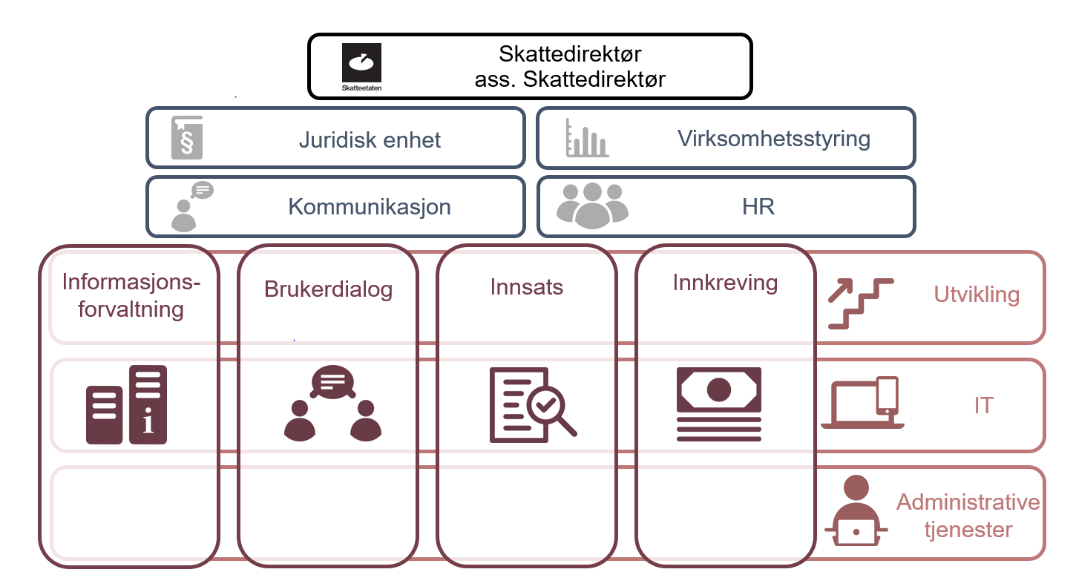
Organisering av Skatteetaten

Slide 6
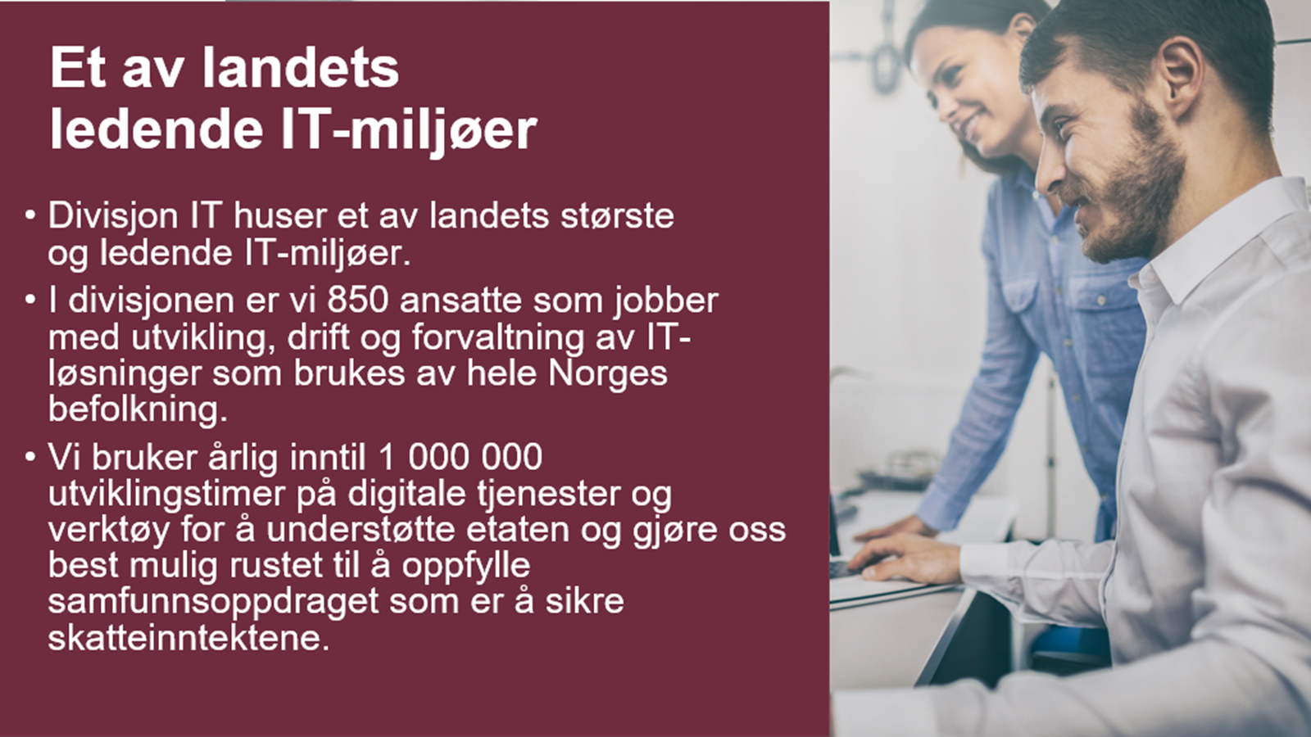

Slide 7
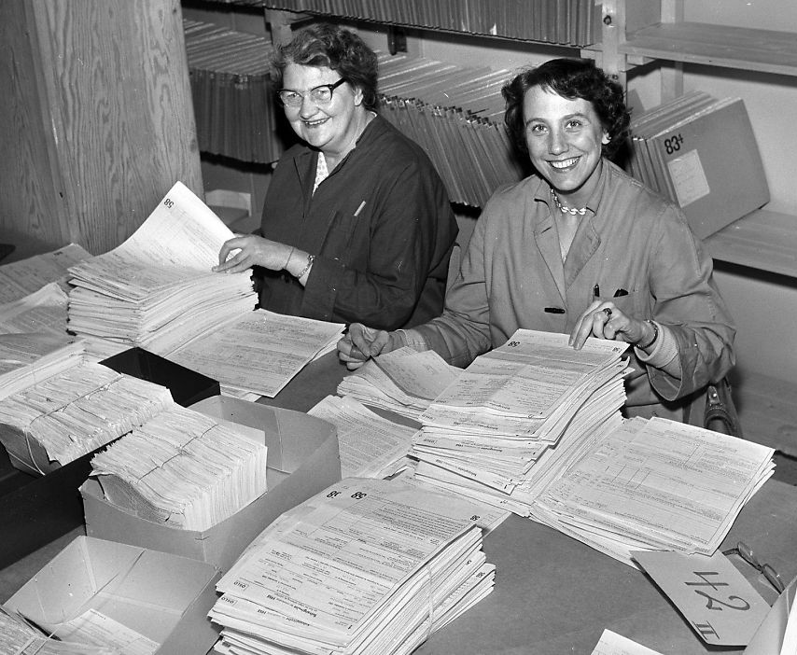
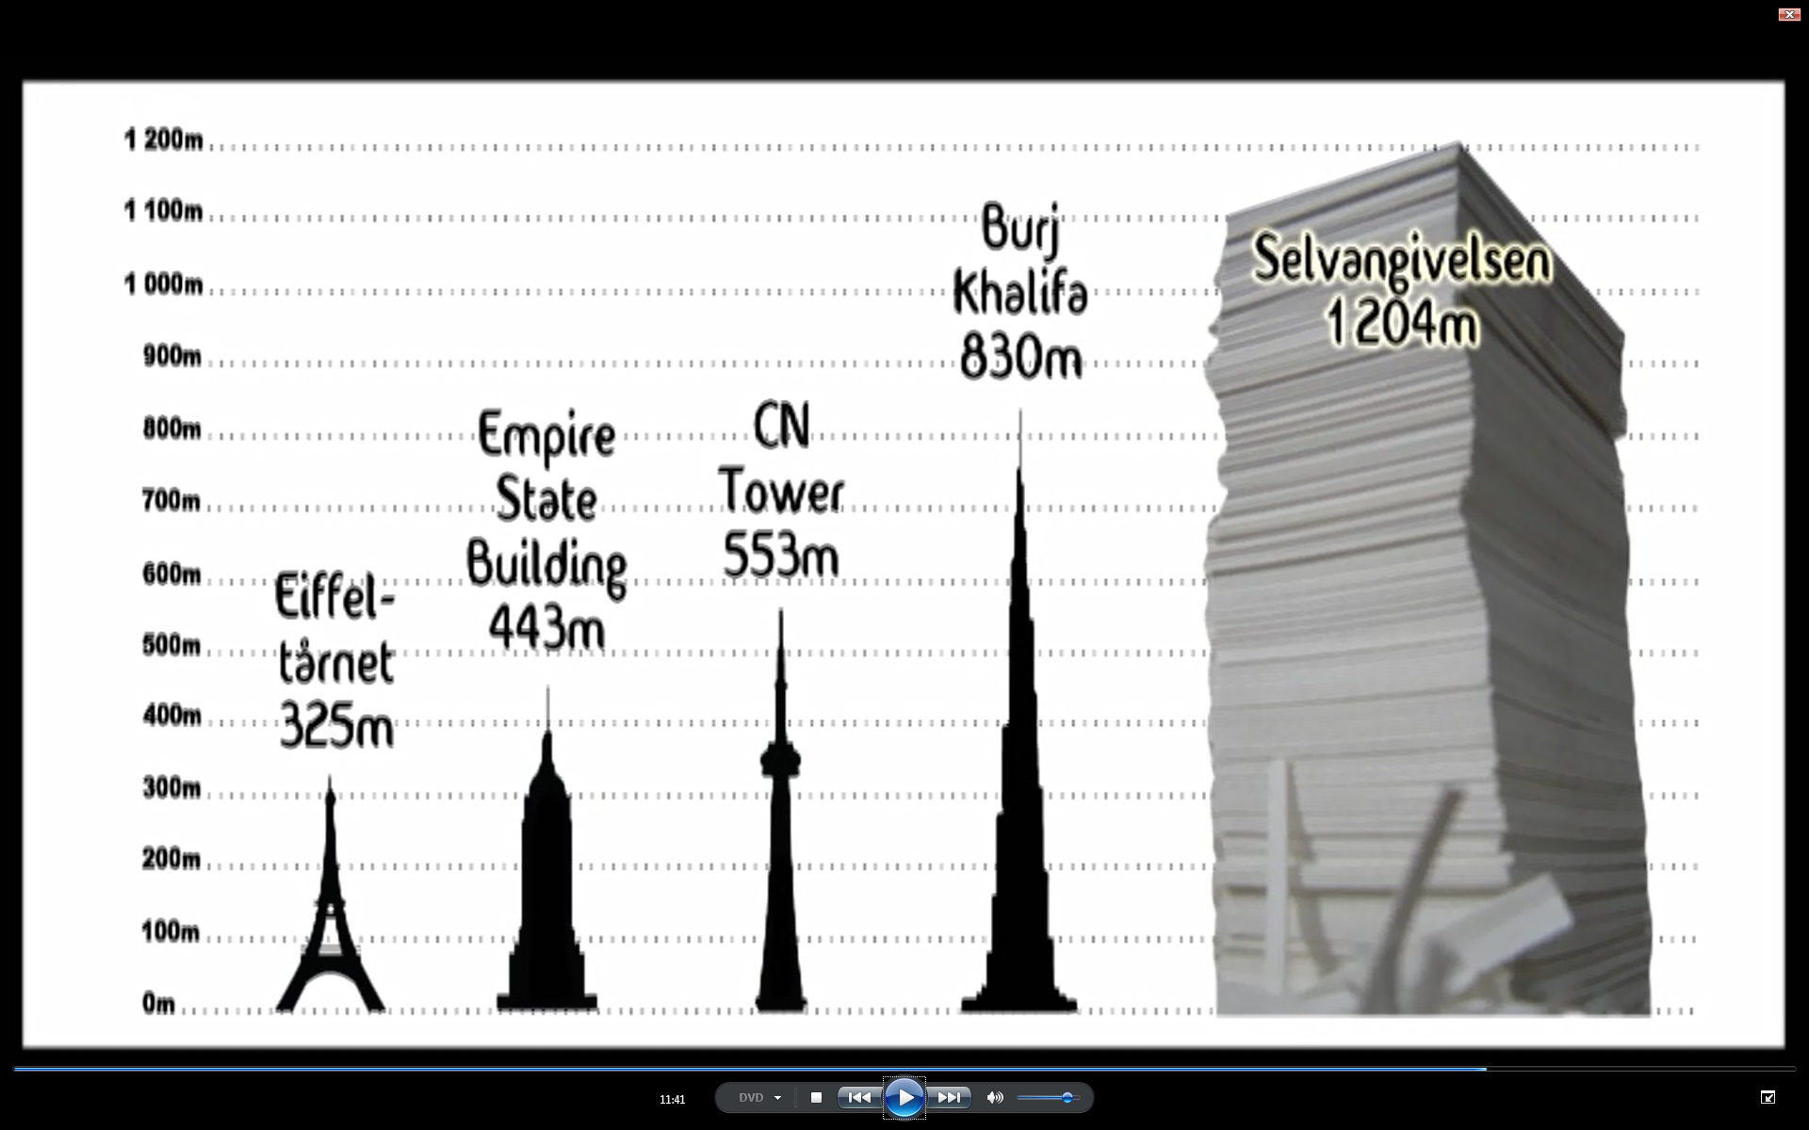
Selvangivelsen til 1995 – Mye papir…
Notes:
Papirindustrien har tjent penger .....

Slide 8
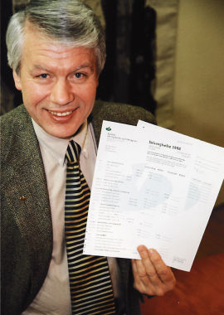

Fra Papir til digital skattemelding
1995: Forenklet papirversjon
1999: Preutfylt papirversjon
2003: Forenklet digital versjon (av papiret)
2006: Komplett digital versjon (av papiret)
2018-2025: Helt ny digital versjon
Notes:
http://e24.no/privat/skatt/paa-aere-og-samvittighet-gjennom-100-aar/20350920
Hvor mye tjente du? Der vi i dag får en forhåndsutfylt selvangivelse med inntekt oppgitt var det for 100 år siden vanskeligere å finne ut hva man tjente.
Hjelp: Dine Penger har gitt skatteråd i 30 år. Vi følger en lang tradisjon, her håndbok fra 1943.
FOTO: BÅRD BRINCHMANN LØVVIG SKATTEETATENMange levde av landbruk og/eller fiske. Samtidig var det mye naturalhusholdning der varer ble byttet.
Da var det ikke helt lett å fastslå nøyaktige inntekter.
Store, kommunale ligningskommisjoner brukte sin lokalkunnskap og sitt skjønn til å anslå innbyggernes inntekt best mulig.
Og når inntekten ble fastsatt av en kommisjon, var det også viktig med åpne skattelister så alle kunne se at skatten man selv var pålagt omtrent stemte med den skatten naboen var pålagt.
Selvangivelsen gjorde Skatteetaten om fra en innsamlingsetat til en kontrolletat. Nå kunne skattemyndighetene bruke tiden på å kontrollere informasjonen som var sendt inn av de ulike skattebetalerne.
Men ikke alle leverte selvangivelsen i starten. I Leikanger i Sogn og Fjordane leverte kun 16 av 770 skattepliktige selvangivelsen i 1917.
Dengang ble de skjønnslignet. Først i 1921 kom straffeskatt for de som ikke leverte.
Postene i dagens selvangivelse er for en stor del uforandret siden 1913. Foruten på likestillingens område.
For selv om kvinner fikk stemmerett i 1913, fikk de ikke leveringsplikt for selvangivelse. De var kun synlige i mannens selvangivelse gjennom posten «forsørgerbyrde».
Først i 1958 ble det kjønnsnøytrale begrepet «ektefelle» brukt i selvangivelsen.

Slide 9


En stor omstilling for Skatt fremover
Globale utfordringer
  Lovlig og ulovlig skatteunnvikelse
  Svindel og ulovlige skatteavtaler
  Delingsøkonomi og informasjonstilgang
Muligheter med ny teknologi
  Utveksling av informasjon
  Kommunikasjon i sanntid
  Big Data og analyse
Notes:
Challenges
- Tax avoidance Double Irish with a Dutch Sandwich
- Fraud with consumption and origin taxes
- Sharing company protecting data
Possibilities
- Exhange data with third parties
- Near real-time communication
- Analyse data for patterns and knowledge

Slide 10

Internasjonalisering er disruptivt!

Slide 11
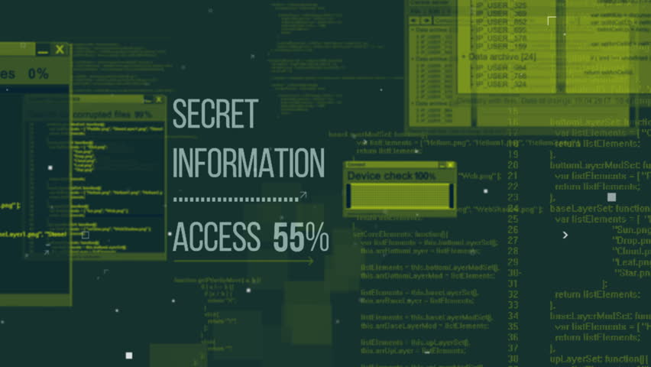
Transaksjoner flyttes til lukkede nettverk utenfor Norge
Notes:
Oppdrags og betalingsstrømmer
Eks Paypal som skjuler hvem som får penger, vouchers og kredittkort som har krypterte samleoverføringer til Norge for å unngå Valutaregisteret
Eks Finn, Uber, AirBnB som skjuler hvem som utfører tjenester

Slide 12
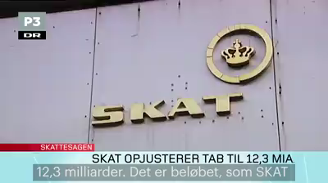

Slide 13

Svindel og sikkerhetsbrudd med konsekvenser
Danske Skat svindlet for 12,3 MRD DKK
Nytt IT-system for innkreving vraket etter 8 uker
Stadige saker i media om sikkerhetsbrudd
  Vesentlig bortfall av tillit i befolkningen og politisk ledelse
Danske Skat ble nedlagt 1. juli 2018
  Statsminister og Finansminister hadde ingen tillit til ledelsen og organisasjonen
  Tre av fire siste skattedirektører fått sparken
Ny skandale på vei om eiendomsskatt i disse dager…

Slide 14




Nesten ingen betalt skatt til Norge
Notes:
Facebook: Intensjon om å endre firmastruktur for å skatte til Norge fra 2020 (fra et stykke ut i skatteåret 2019)
Landene betaler derimot MVA for elektroniske tjenester

Slide 15

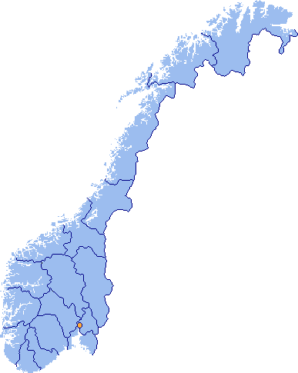
Folkeregisteret og manntall under press
Tidligere
Nå
Oversiktlig samfunn
Begrenset mobilitet
Globalisering
Stor mobilitet i befolkningen
ID-problematikk
Kompliserte saker
Behov for et folkeregister med oppdatert lov, oppdaterte prosesser, økt samhandling og elektroniske løsninger som møter samfunnets behov for identitetsforvaltning og personopplysninger

Slide 16

Etterkontroll mister betydning
Aktivitet og virksomhet er oftere avsluttet før våre prosesser leder til tiltak
Kontrollene må komme tettere på hendelsene ute i samfunnet
Behov for løpende analyser av unndragelsesrisiko og tilhørende aktiviteter

Slide 17

Analyse på strukturerte data
Notes:
Enorm økning i datamengder – Verdien er i sammenstillingen
Analyse og maskinlæring
Kostnadsutvikling – Hardware billigere, programvare og mennesker mer kostbart
Eks på
Relasjoner mellom individer
Antall endringer på Skattemeldingen

Slide 18

Maskinlæring avslører alzheimers 10 år før symptomer
Univ Bari, nevrale forbindelser
Notes:
https://www.engadget.com/2017/09/17/ai-alzheimers-early-detection/

Slide 19
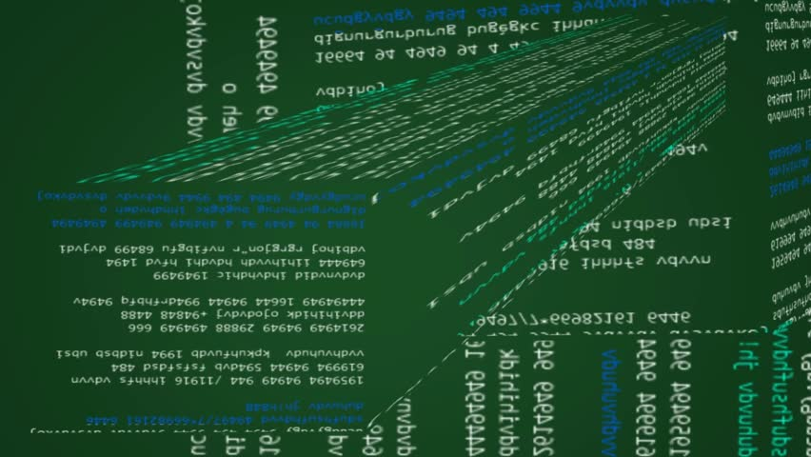
Tilgang på informasjon og forståelse av den avgjørende!

Slide 20
En stor omstilling for Skatt fremover
Globale utfordringer
  Lovlig og ulovlig skatteunnvikelse
  Svindel og ulovlige skatteavtaler
  Delingsøkonomi og informasjonstilgang
Muligheter med ny teknologi
  Utveksling av informasjon
  Kommunikasjon i sanntid
  Maskinlæring
  Big Data og analyse
Notes:
Challenges
- Tax avoidance Double Irish with a Dutch Sandwich
- Fraud with consumption and origin taxes
- Sharing company protecting data
Possibilities
- Exhange data with third parties
- Near real-time communication
- Analyse data for patterns and knowledge

Slide 21
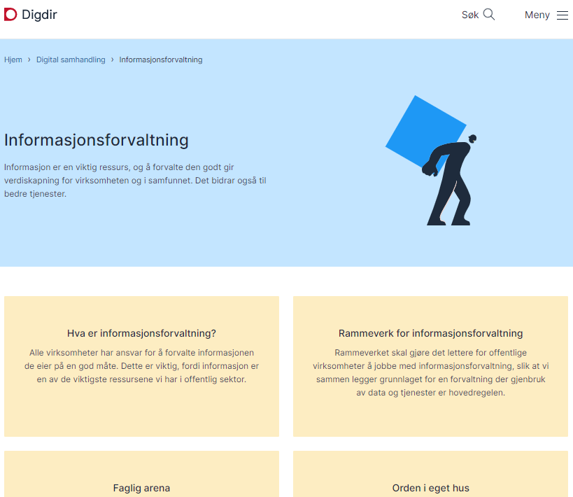
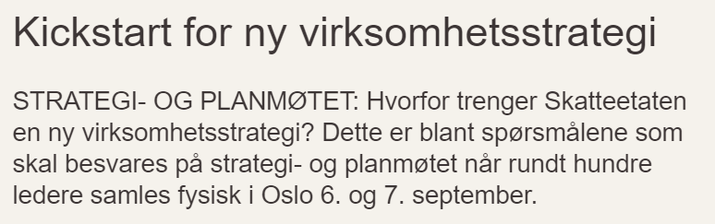
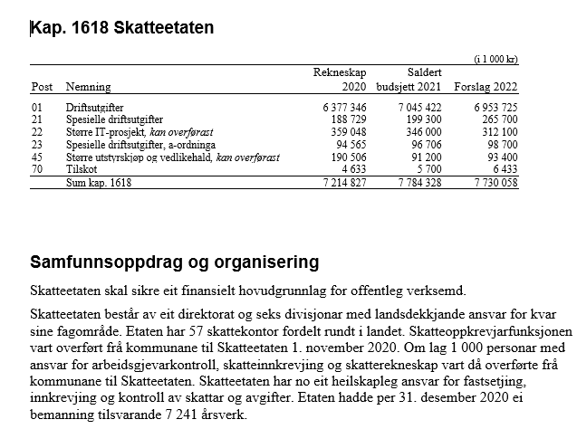

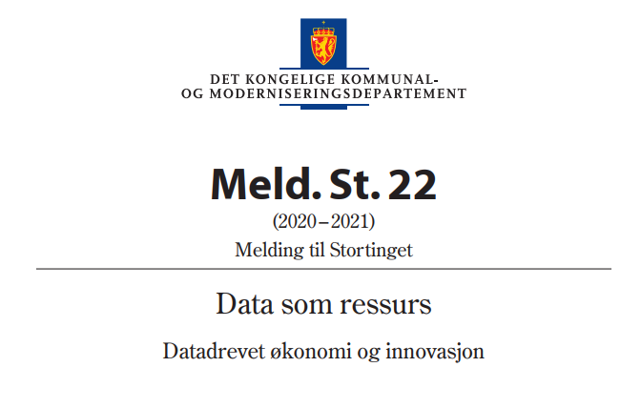
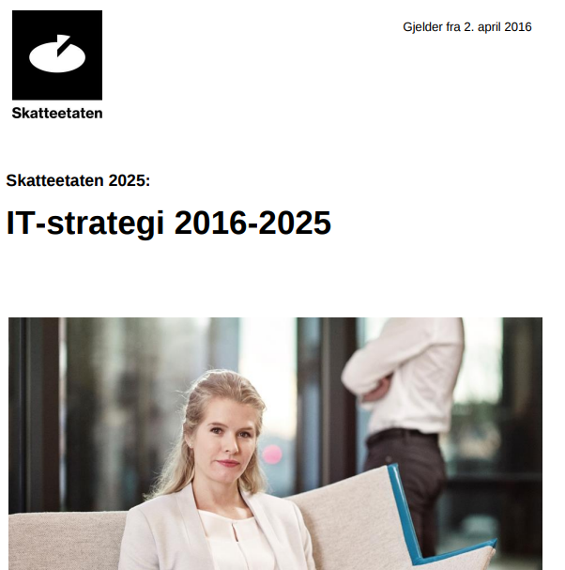
Noen føringer
Statsbudsjetter - Tildelingsbrev

Slide 22

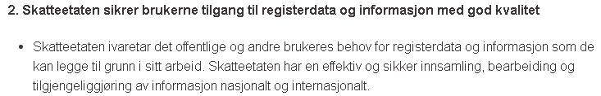
Digitaliseringsrundskrivet:
Den enkelte virksomhet skal ha oversikt over hvilke data den håndterer, hva dataene betyr, hva de kan brukes til, hvilke prosesser de inngår i, og hvem som kan bruke dem (informasjonsforvaltning). Difi etablerer et rammeverk for informasjonsforvaltning som kan brukes av virksomheten.
Virksomheten skal gjenbruke informasjon, i stedet for å spørre brukerne på nytt om forhold de allerede har opplyst.
Once only – kun en gang
Skatteetatens nye
Digitale Plattform
Skatteetatens nye mål for 2018
Orden i eget hus!

Slide 23
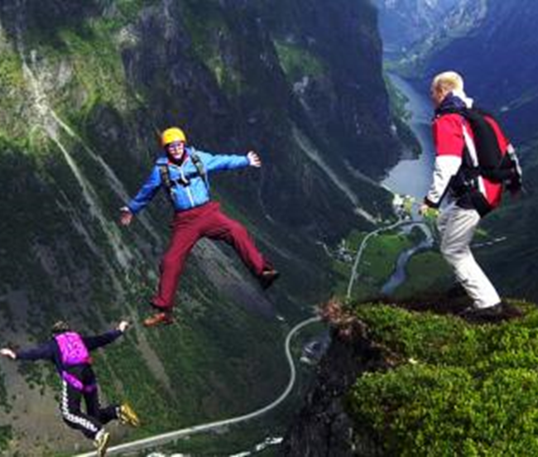
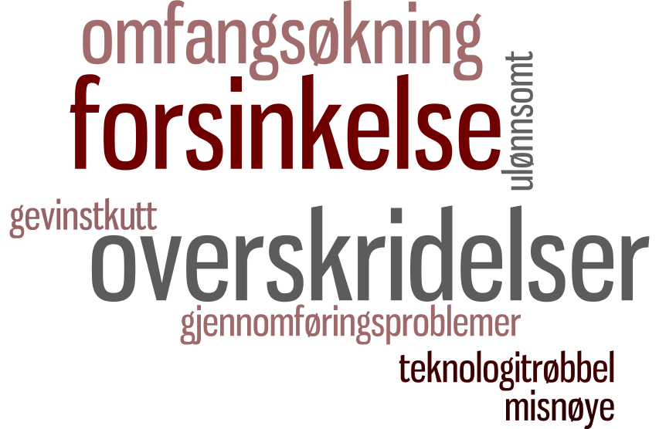
IT utvikling – en risikosport
Notes:
SKE klarer oss ganske godt – er kjent for at vi klarer å levere sånn passe innenfor rammene og oppnå det vi skal.
Suksessfaktorer er bla:
- Vi tar selv styringen på våre utviklingstiltak
- At vi setter sammen team og prosjekter som jobber sammen som består av kombinasjon av egne ansatte (IT og forretning) og eksterne konsulenter. Vi bestemmer sammensetning.
- I 2014 - Smidig og itterativ arbeidsform var bransjestandard – vi jobbet ikke særlig smidig hos oss…trengte en brekkstang for å få dette etablert.

Slide 24
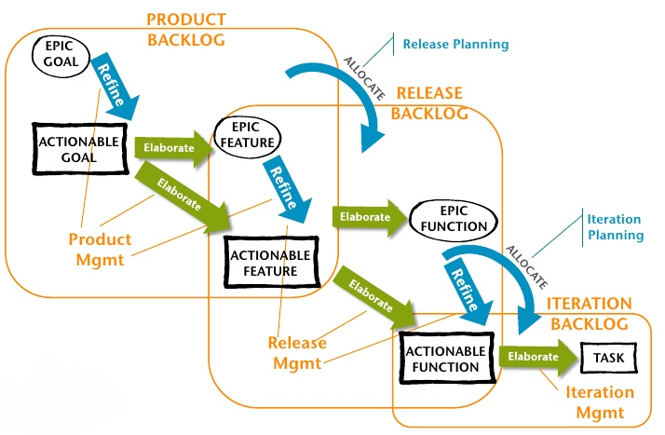
Felles system- utviklingsmetode?
Brukerinnsikt
Forretningsregler
Vi tror på smidig tilnærming, men...
Prototyper
Ikke-funksjonelle krav
Løsningsdesign
Interessenter
Teknisk arkitektur
Informasjonsmodeller
Estimat
Prosessmodeller
Brukertesting
Og mye mer…
Regelverkskrav
Kommunikasjonsplan
Notes:
Behov for en felles praksis – som vi jobber etter hos oss – vi ønsket ikke at alle konsulenter skulle komme med hver sin metode og måte å gjøre ting på.
Så at det holt ikke bare med muntlig overleveringer – trengte en grad av dokumentasjon, sermonier, roller, ansvar og prosesser for å få til en god flyt.
Ut fra blant annet dette kom FSUM – etablert i 2014.
For at utviklingen skal få god fart og møte færrest mulig hindre ønsker vi å være litt i forkant. I tillegg til at vi ønsker å være passe sikre på at vi løser de "riktige" behovene, ønsker vi å ha et helhetlig blikk på løsningskonsepter, og disse må forholde seg til rammeverk og andre interne og eksterne krav.

Slide 25
Forvaltning av informasjon i etaten – forenklet
Fagsystem
Saksbehandling
Primærbruk
Samle/etablere
Lagre og vedlikeholde
Bruke
Analyse
Ekstern deling
Sekundærbruk

Slide 26

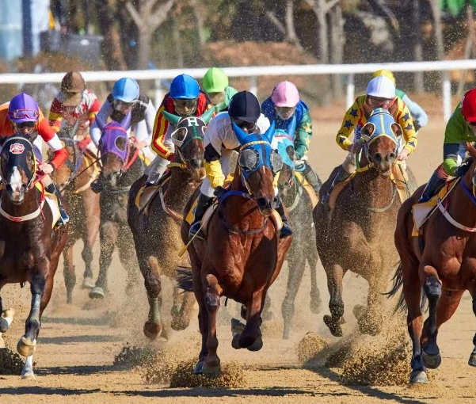
Alle er salet til å ri sine egne hester og ha skylapper på
Ingen har egentlig ansvar for helheten
  Sektorprinsippet er sterkest i styringen
Hver offentlig myndighet har egne:
  Ansvarsområder
  Regelverk
  Systemer
  Begreper og datastrukturer
  Skjemaer
Rapporteringskrav er utviklet for å optimalisere hver etat sine prosesser
Mat-
tilsynet
Lotteri-
tilsynet
Brønnøy-sund
NAV
Toll-etaten
Skatteetaten

Slide 27

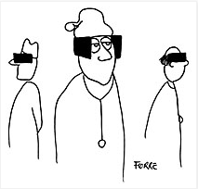

Også skylapper på i eget hus
IT-system
SIRIUS
Sterke knytninger mellom:
  Regelverk
  Prosess
  Informasjon
Rapporteringskrav er utviklet for å optimalisere hvert system sine prosesser
Silosystemene blir nå erstattet av fagsystemer og noen få felleskomponenter
Informasjon
Prosess
Lov
SAFIR
MEMO
Sær-
avgift
Skatt
MVA

Slide 28

«Kun en gang» gjør også data til «felleskomponenter»
Det krever endring i hvordan vi styrer utvikling og endring av produkter og informasjon
Lov
Lov
Prosess
Prosess
Lov
Prosess
Informasjon
«Kun en gang»
Prosess
Lov

Slide 29
Informasjon og analyseplattform
Datasamarbeid
(deling)
D1
D3+D2
D1
D2
Skattekister
med datasett
(Skatteinfo)
D1
D2
D3
Dn
D1
D2
D3
Dn
D1
D2
D3
Dn
D1
D2
D3
Dn
Grunnlagsdata
Skatt
Avgift
Innkreving

Slide 30
Minerva
(analyse og rapportering)
Datasamarbeid
(deling)
D1
D3+D2
D1
D2
Skattekister
med datasett
(Skatteinfo)
D1
D2
D3
Dn
D1
D2
D3
Dn
D1
D2
D3
Dn
D1
D2
D3
Dn
Opplysninger
Skatt
Avgift
Innkreving

Slide 31





Helhetlig informasjonsforvaltning
Informasjon må forvaltes som en egen viktig felles ressurs – for flerbruk
  Informasjon som beskriver brukerens virkelighet
  Finnes digitalt i brukerens prosesser
  Er oppdatert og tett på brukerens hendelser
Krever en nasjonal tilnærming til hvilken informasjon vi skal ha kilder for
  Hvem skal hente inn informasjonen "kun en gang"?
  Tydelige roller og ansvar for informasjon
Krever en lokal tilnærming – orden i eget hus
  Informasjon som er godt dokumentert og riktig forstått av alle brukere
  Standarder og datakataloger
  Inntekt er ikke inntekt – samboer er ikke samboer
Notes:
Felles ressurs
Skatteetaten forvalter informasjon som er relevant i alle de 7 livshendelsene i digitaliseringsstrategien.
Informasjon som finnes i virkeligheten – digitalt og av egeninteresse
Informasjon som beskriver virkeligheten
Er oppdatert og tett på hendelse
Skal vi sette bruker i sentrum må vi forholde oss til informasjon brukeren har et forhold til.
Nasjonal tilnærming – hvilke opplysninger skal vi ha kilder på?
Svarer på spm om hvilke forhold vi skal forvalte informasjon om
Tydelighet rundt
En bevissthet "lokalt" – hos alle kildene
Informasjon må være godt dokumenter – Datakataloger, begrepskatalog
Inntekt og samboer har ulike definisjoner i ulike lovverk
Utstillingsvindu for over 3500 begreper er definert i Felles datakatalog – dette er helt nødvendig for at andre skal kunne bruke dataene våre.
Data kan ikke uten videre gjenbrukes på tvers uten at det får materielle konsekvenser – hvis definisjonen ikke er den samme
Å få dette til krever en nysgjerrighet – rammer for samhandling og overskudd – til å skue ut over eget ansvarsområde

Slide 32
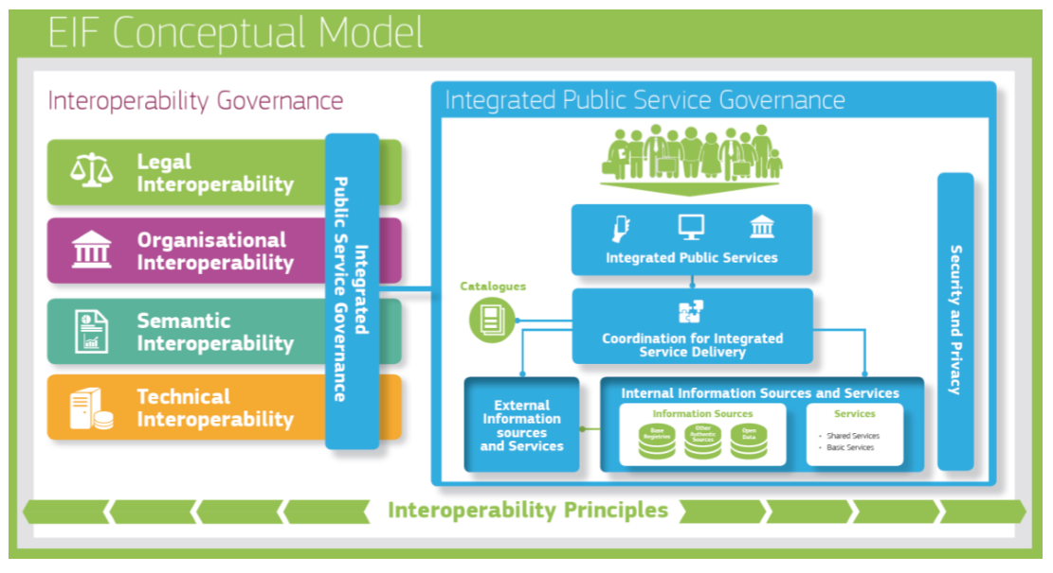
Samhandlingsevne

Slide 33
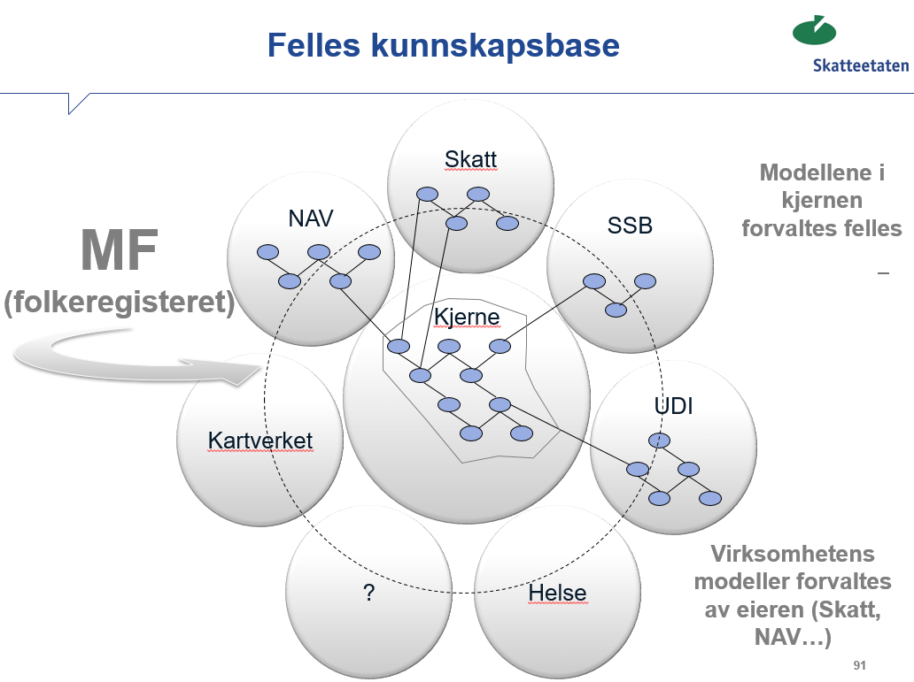
Hvem styrer?
Nasjonal governance!
Digdir?

Slide 34
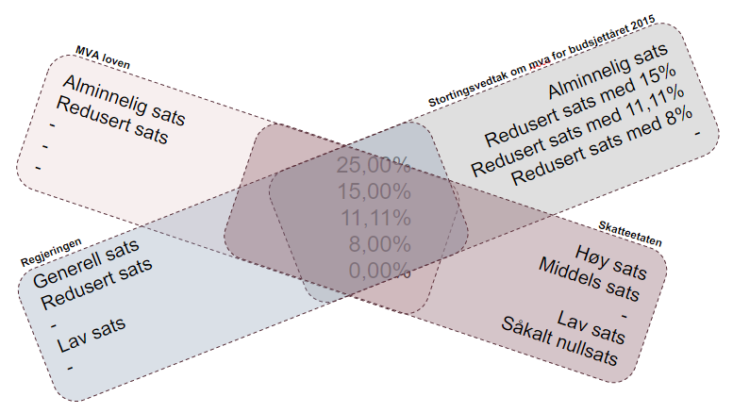
Pause (med MVA-satser)

Slide 35
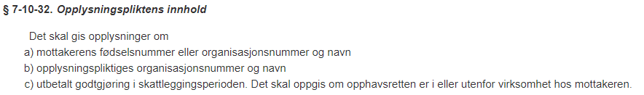
Regelverksutvikling -Tilrettelegge for entydige
begreper allerede i lovteksten
Utkast til forskrift – Godtgjørelse til opphaver for åndsverk
Følgende felter skal innrapporteres
Mottakerens fødselsnummer eller organisasjonsnummer og navn
Opplysningspliktiges organisasjonsnummer og navn
Utbetalt godgjøring i skatteleggingsperioden der opphavsretten inngår i næringsvirksomhet hos mottakeren
Utbetalt godgjøring i skatteleggingsperioden der opphavsretten ikke inngår i næringsvirksomhet hos mottakeren
Dessverre ble forskriften
C) her åpner for variasjon, men utkastet var krystallklart og ville gitt entydig implementasjon

Slide 36
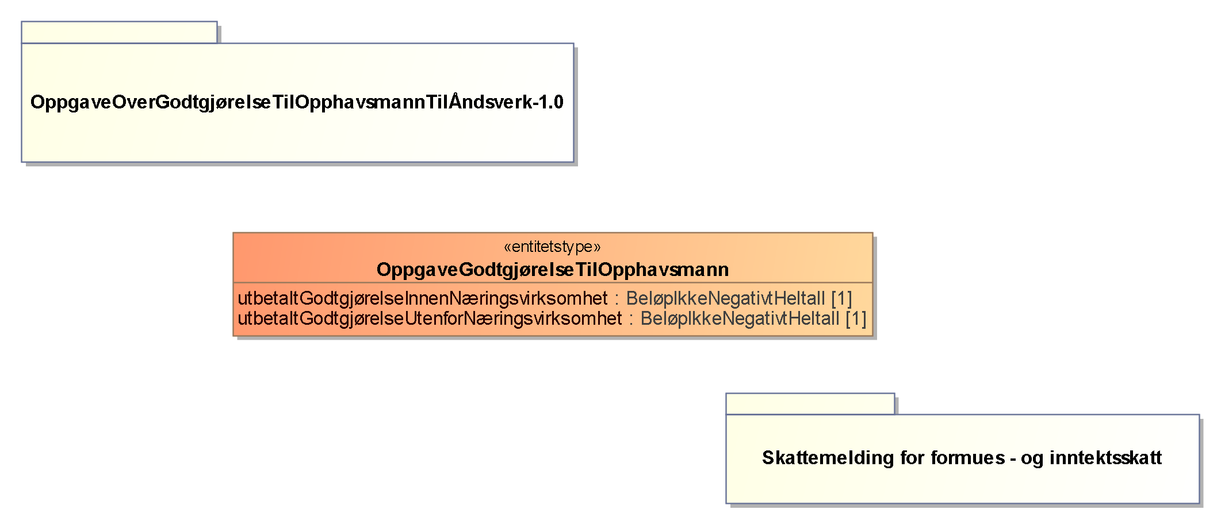
Eksempel - Godtgjørelse til opphaver for åndsverk
(slik informasjonsmodellen ble)
Utbetalt godtgjørelse i skatteleggingsperioden for bruk av åndsverk der opphavsretten inngår i næringsvirksomhet hos mottaker
Utbetalt godtgjørelse i skatteleggingsperioden for bruk av åndsverk der opphavsretten ikke inngår i næringsvirksomhet hos mottaker

Slide 37
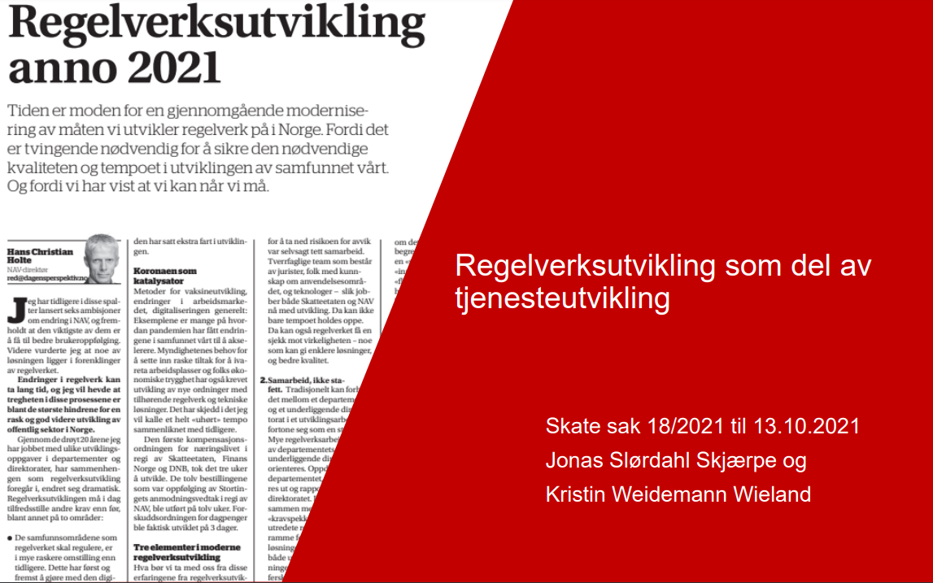
Sak til Skate (etatsledergruppering)

Slide 38
Skatteetatens forretningsmål krever god forvaltning av informasjon
RBT
Beslutningsstøtte og prediksjoner
Deling av informasjon med økosystemer
Samhandlingsevne og bedre tjenester ved gjenbruk og viderebruk
Tax 2030: Digitale økosystemer
Etterlevelse ved hendelsesbasert samhandling i sanntid
Virksomhetsstyring- og utvikling
Operativ styringsinformasjon og innsikt til strategisk utvikling
Notes:
Samhandlingsevne = interoperabilitet

Slide 39



Vi beveger oss i riktig retning, men det er ikke nok…
Datasentriske produkter (fagområder)
Produktledelse som forvaltningsmodell
Bedre prosesser for styring og forvaltning
  Standardisering
  Informasjonsarkitektur
  Datakvalitet
  Regulatoriske krav
De to viktige utviklingstiltakene for etaten fremover
  Fremtidens innkreving
  Informasjons- og analyseplattform
Standardisering
Informasjons-styring
Informasjons-arkitektur
Datakvalitet
Regulatoriske krav
Notes:
Standardisering: Vurdere samlet og strategisk hvilke data etaten har behov for og hvordan disse skal utformes og forvaltes i eller utenfor Skatteetaten
Informasjonsarkitektur: Skape dokumentert kunnskap om etatens informasjonsområder, dataene som forvaltes der og hvordan de henger sammen
Datakvalitet: Forstå, formidle og bidra til forbedring av kvalitet og relevans i data

Slide 40
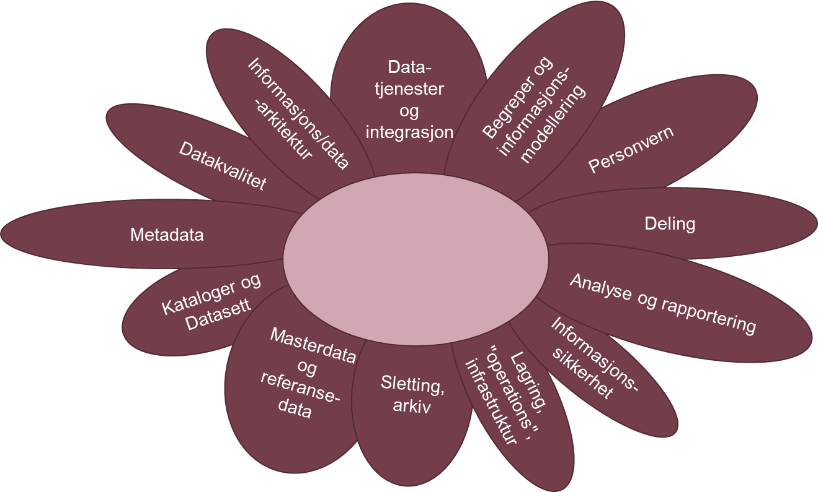
Fag-system
Saks-behandling
Analyse
Ekstern
deling
Styring
(governance)
Samle/
etablere
Bruke
Lagre og vedlikeholde

Slide 41
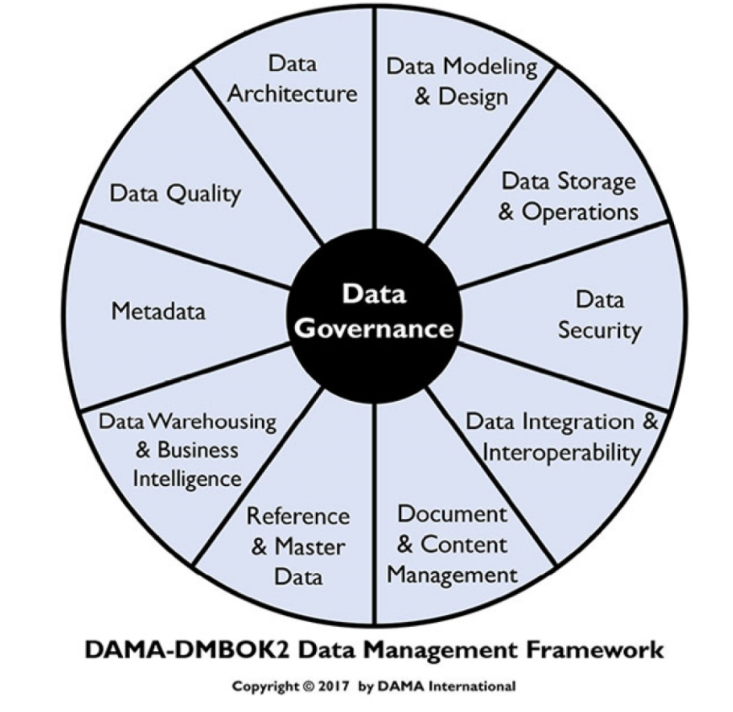

Slide 42
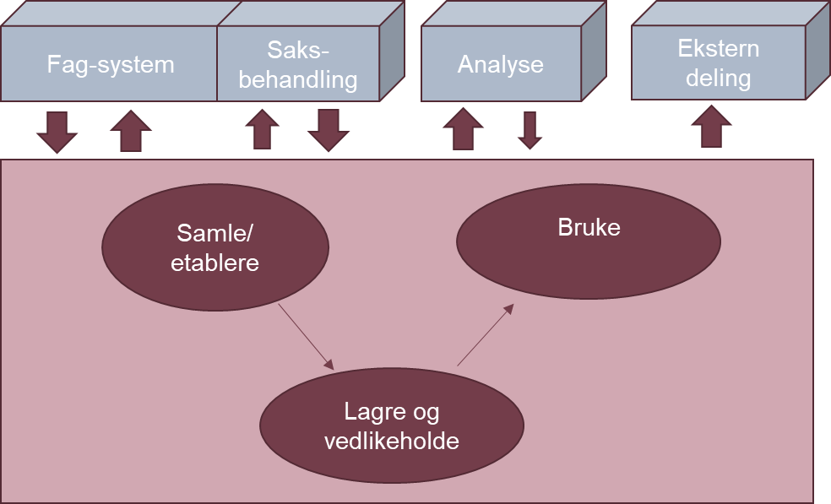
Styring vs forvaltning
data governance vs data management
Styring
Forvaltning
Sikre at informasjon
er forvaltet
Forvalte standardisert
informasjon med høy kvalitet

Slide 43
Helhetlig Informasjonsforvaltning
Informasjonsforvaltning i virksomheten
Informasjonsstyring
strategi, regelverk, standarder, rammeverk
Personvern & informasjons-sikkerhet
Informasjons-modeller & arkitektur
Metadata
Datakvalitet
Tjenester & datasett
Referanse- & masterdata
Datavarehus, BI & analyse
Informasjonsteknologisk grunnlag
lagring, operasjoner, vedlikehold, sikkerhet, systemer, infrastruktur
Notes:
Informasjonsstyring = data governance
Gul og grønn farge illustrerer hvor datakvalitet kommer inn i informasjonsforvaltning i stort
Styringsinstrumenter og praktisk forvaltning av datakvalitet går sammen i vekselvirkning
Andre informasjonsforvaltningsområder henger også gjensidig sammen med datakvalitet!
Disclaimer: gjør ikke her hevd på å definere alt informasjonsforvaltning er!

Slide 44
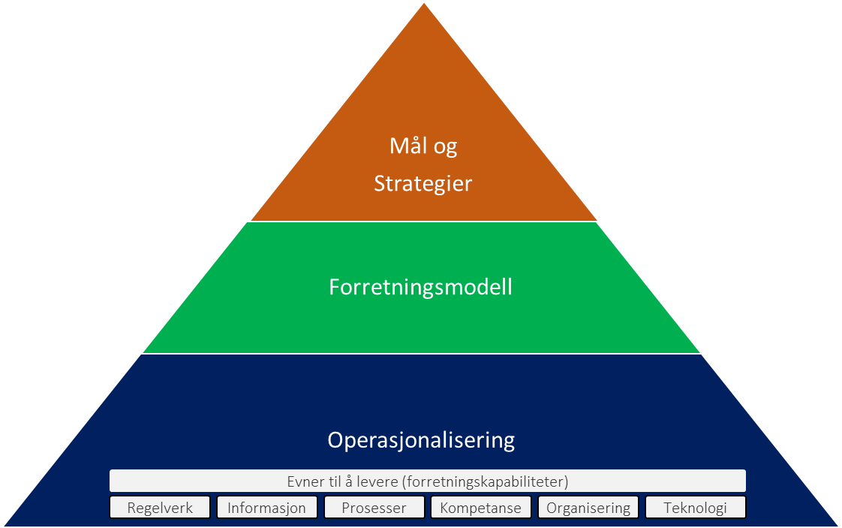
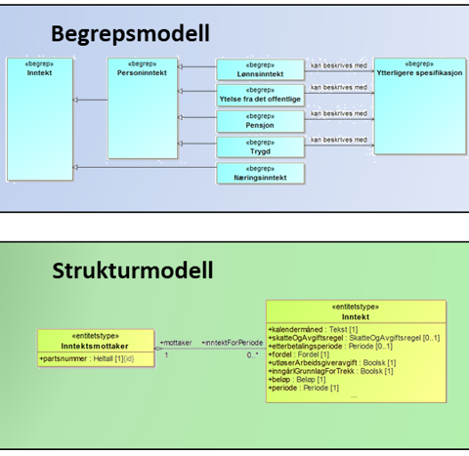
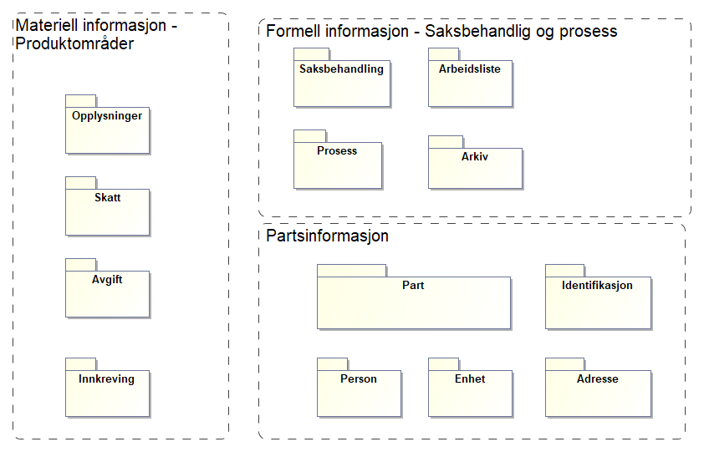
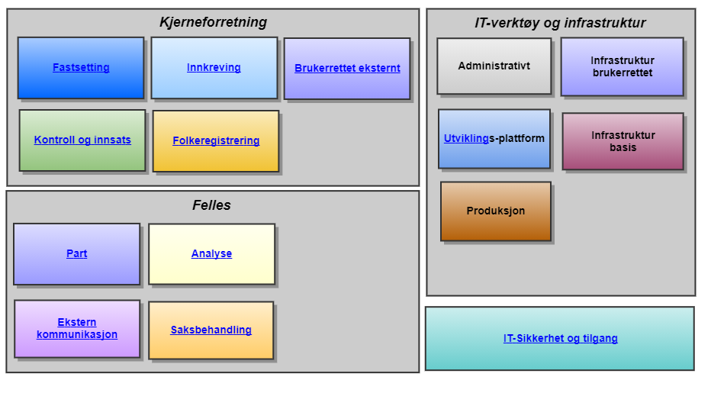
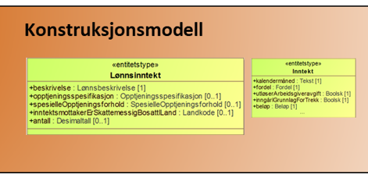
Sammenheng mellom ulike arkitekturer
Virksomhetsarkitektur
Rettslige rammer
Forretningsarkitektur
Informasjonsarkitektur
IT-arkitektur
As is
To be

Slide 45
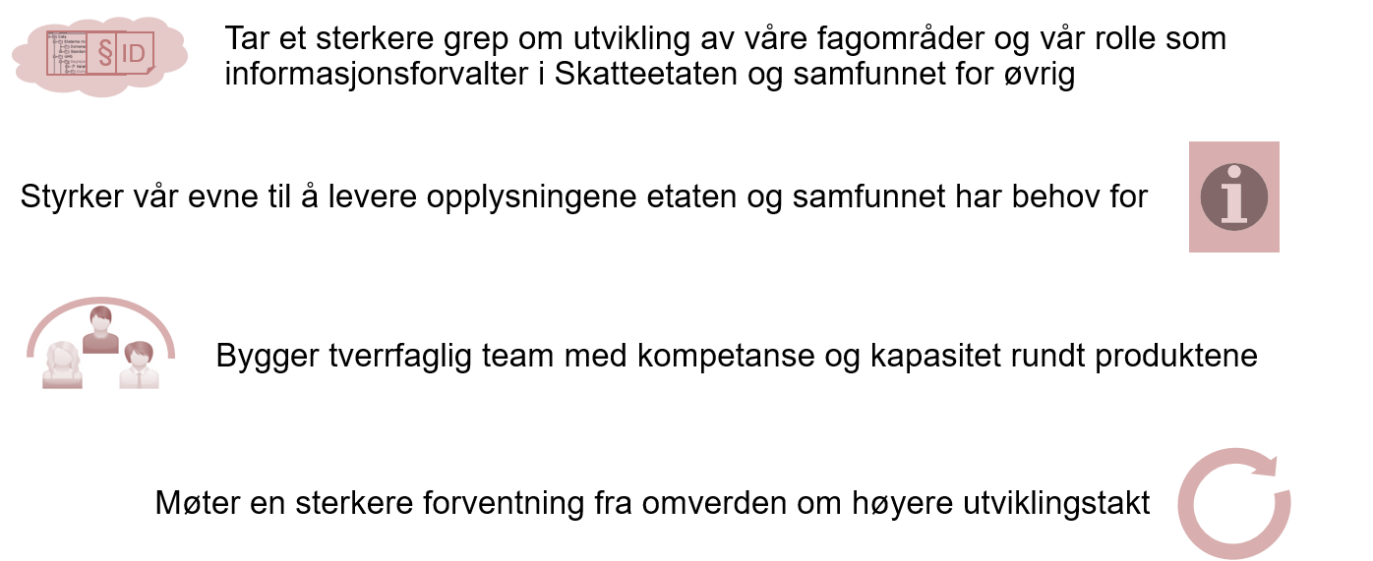
Produkt- og prosessledelse (PPL) skal bidra til at vi…
Snart kommer det mange nye "kunder" på produktene våre

Slide 46
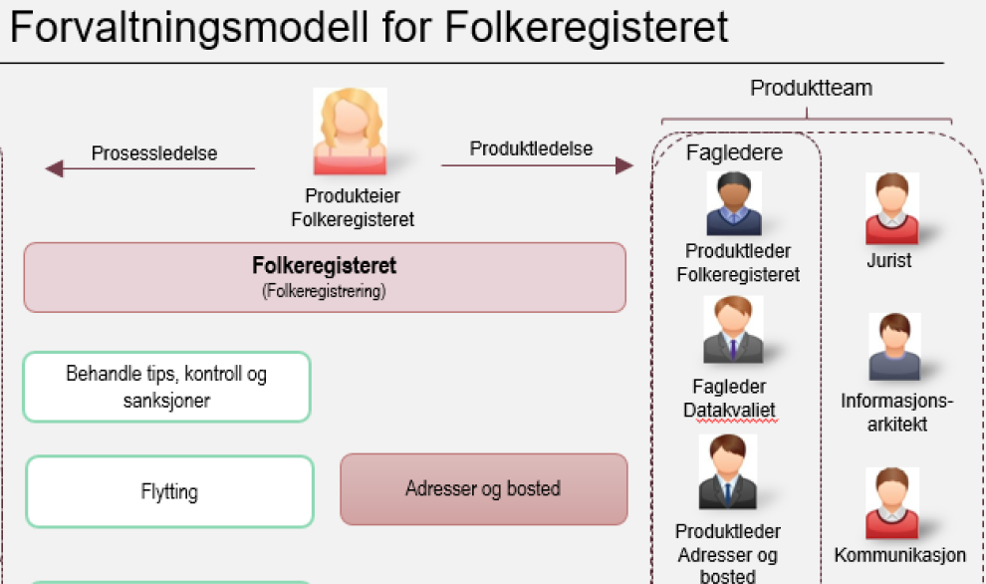
Produkt- og prosessledelse

Slide 47
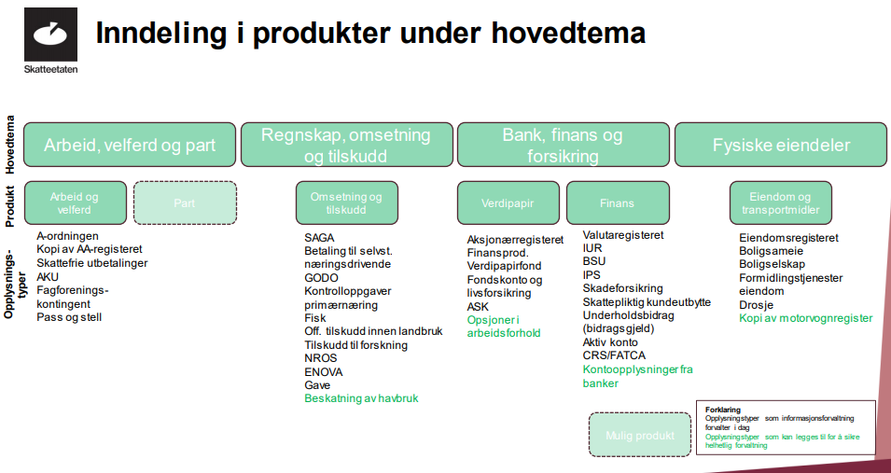
Tverrfaglige produkter med dataeiere
Opplysninger
Skatt
Avgift
Innkreving

Slide 48
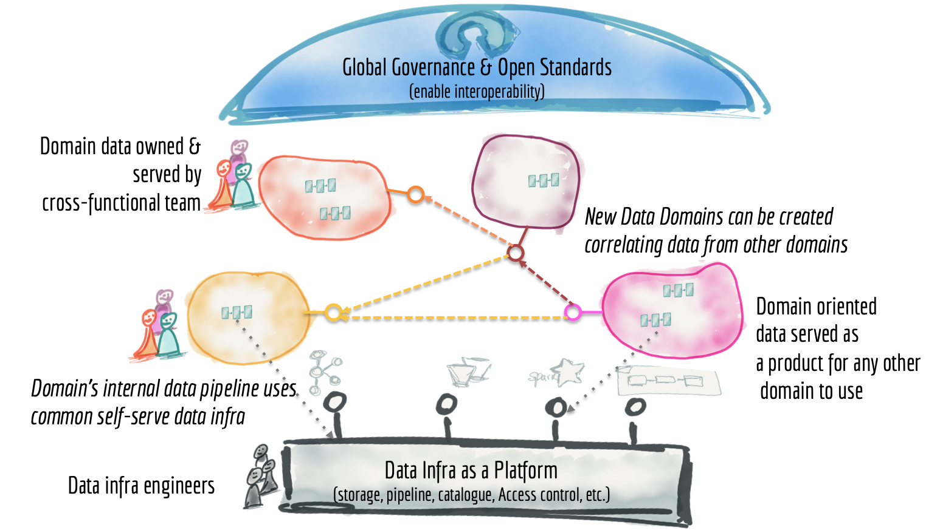
Distribuerte dataprodukter eid av tverrfaglige produktteam (Data mesh)
distributed data products oriented around domains and owned by independent cross-functional teams who have embedded data engineers and data product owners, using common data infrastructure as a platform to host, prep and serve their data assets.

Slide 49
Hva er Data Mesh?
Adresserer hvem som skal ha ansvaret for data, hvor data skal ligge, hvordan data skal struktureres og tilgjengeliggjøres, og tilslutt hvordan man skal styre data.
Baserer seg på fire prinsipper:
  Forvaltningsorientert dataeierskap og arkitektur
  Data som produkt
  Selvbetjent datainfrastruktur
  Samordnet og innebygd datastyring
I en Data Mesh tilnærming til dataforvaltning og -styring er alle prinsipper implementert i
en eller annen grad
Data Mesh
Forvaltningsorientert
dataeierskap og arkitektur
Samordnet og
Innebygd datastyring
Selvbetjent datainfrastruktur
Data som produkt
Notes:
Så hva er Data Mesh?
Det er i essens en tilnærming for å administrere data i stor skala i store virksomheter, slik som det Skatteetaten er. Det handler om at man bestemmer seg for hvor dataen skal ligge, hvem som skal ha ansvaret for dataen, hvordan dataen skal struktureres og tilgjengeliggjøres, og hvordan dataen skal styres.
Det er fire overordnede prinsipper i Data Mesh.
Det første prinsippet er domeneorientert dataeierskap og arkitektur, som går ut på at virksomheten er delt inn i ulike domener, typisk forretningsdomener der hvert domene ansvaret for å forvalte dataen som er innenfor det enkelte domene.
Så har vi data som produkt (eller dataprodukt), som innebærer at man skal tilby data som om det skulle vært et konsumerprodukt. Det innebærer at i tillegg til informasjon om dataen også har alt som hører til dataen knyttet til. Det kan være informasjon om datakvaliteten, juridiske hjemler, programteknisk kode, utvekslingsformat osv.
For å kunne tilgjengeliggjøre dataprodukter trenger man en selvbetjent datainfrastruktur, som er det tredje prinsippet. På en selvbetjent datainfrastruktur tilbys standardiserte verktøy og komponenter til utviklere slik at de lett kan utvikle og koble på dataprodukter uten å måtte ha en inngående kjennskap til underliggende teknologi. På samme måte tilbys det også standardiserte verktøy og komponenter som gjør at forbrukere lett kan hente ut og benytte seg av dataprodukter uten å måtte ha kjennskap til underliggende teknologi.
Til slutt har vi det siste prinsippet som handler om at man må ha en føderert og automatisert datastyring. Dette prinsippet innebærer at man finner ut av hvilke globale standarder som skal gjelde for alle domener og styres fra en sentral datastyringsgruppe. Likeledes må man finne ut hva knyttet til datastyring som de enkelte domenene kan ha autonomi og selvbestemmelse på, og som skal styres i domene selv. At dette er automatisert innebærer at den selvbetjente datainfrastrukturen har innebygde mekanismer for å kontrollere at angitte standarder blir fulgt.
Data Mesh er en teori som er avhengig av alle disse prinsippene for å være realiserbar. I starten av utredningen kalte vi prinsippene for «pilarer» for å understøtte at alle prinsippene kreves for å holde Data Mesh oppe. Dette har vi prøvd å illustrere ved figuren til venstre her. Et annet viktig poeng, og som dere sikkert har skjønt, så henger alle disse prinsippene sammen, slik at det er en avhengighet mellom dem.

Slide 50




Fra
Til
Sentralisert organisering
Produktorientert eierskap og arkitektur
Data som bi-produkt
Data som produkt
Data innelåst i monolitter
Selvbetjent datamarkedplass (datakatalog)
Etterlevelsekrav «fra oven»
Innebygd ansvarliggjøring og styring

Slide 51
Dataprodukter – data som «vare» (produkt)
Ansvarsområder som må ivaretas for hvert dataprodukt
Data-produkt (eierskap)
Data grensesnitt
Lagring, sletting, arkivering
Begreper
Informasjons-modell
Informasjons-sikkerhet
Personvern og behandlinger
Prosess og regler
Juridisk inkludert formål og hjemler
Datakvalitet
Datasett som er forvaltet med:
Tydelig formål
Kjent kvalitet
Gode beskrivelser som gjør dataene
Lette å anvende
Notes:
Om dere finner «Felles rammeverk for informasjonsforvaltning» hensiktsmessig som støtte for generell datadeling innenfor forvaltningen
Om dere ser Felles datakatalog som en hensiktsmessig løsning for generell datadokumentering på tvers av forvaltningen, eventuelle mangler

Slide 52
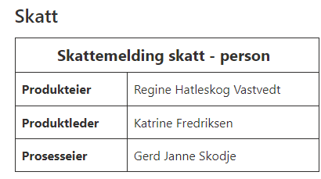

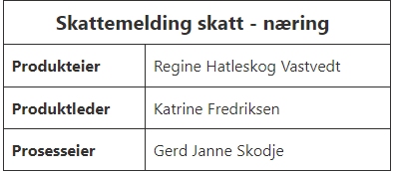
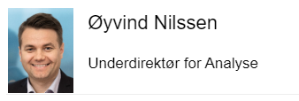
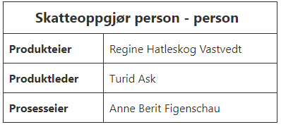
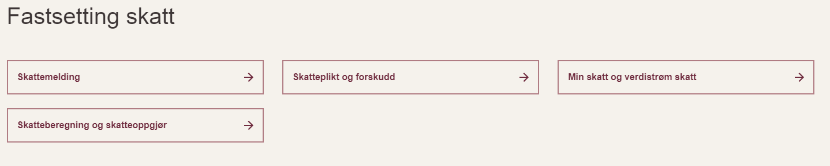
Bruker
PPL
Brukerdialog
Fagressurser
Brukerdialog
Fagressurser
Brukerdialog
Analyse
«Datateam»
for Skatteprosessen
Informasjons-forvaltning
IT Fastsetting skatt – Skatteprosessen

Slide 53





Eksempel på et produkts tverrfaglige team
Roller i produktets
datateam
Roller i PPL
Prosessområdeeier
Dataleder
Informasjonsarkitekt
Produkteier
Produktleders team
Dataproduktutvikler
Produktleder = Dataeier
Analytikere og fagressurser
Dataleder
Prosesseier
Datakvalitetsansvarlig
Tverrfaglig utviklingsteam
Juridisk ansvarlig
Testansvarlig
Sikkerhetsansvarlig
Dataproduktutvikler
Systemutvikler
Forretningsarkitekt/ressurs
Tverrteamgreier
Informasjonsarkitekt
Fagansvarlig
Tidstyver
Analytiker
Plattformgreier
Sentrale funksjoner
Datakvalitetsansvarlig
Godkjenningsorganer
Juridisk ansvarlig
Sikkerhetsansvarlig
Forretningsarkitekt/ressurs

Slide 54
Data mesh - Essensen!
De som kan domenet og fagsystemet får også ansvaret for å tilrettelegge for analyse og deling
Da merker domenet selv forespørslene og behovene utenfra
De tar selv initiativet til å sikre ting er på stell når de leverer fra seg data
Tverrfaglige produktteam med tydelige ansvar for viderebruk av data løser det

Slide 55
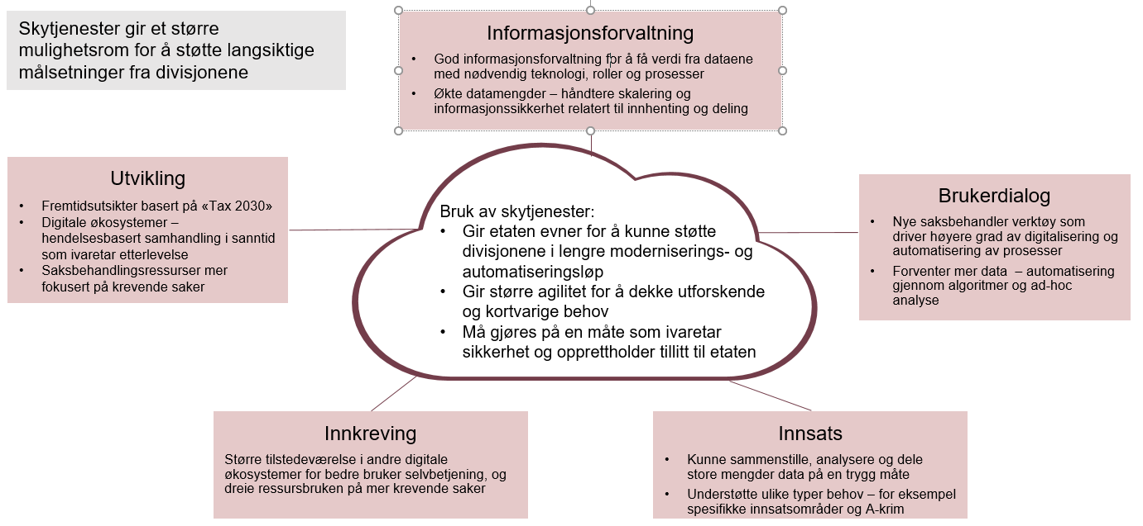
Skyklar?
Vi jobber mot ny informasjonsplattform i Sky. Tør vi å legge dataene i andres hender?

Slide 56
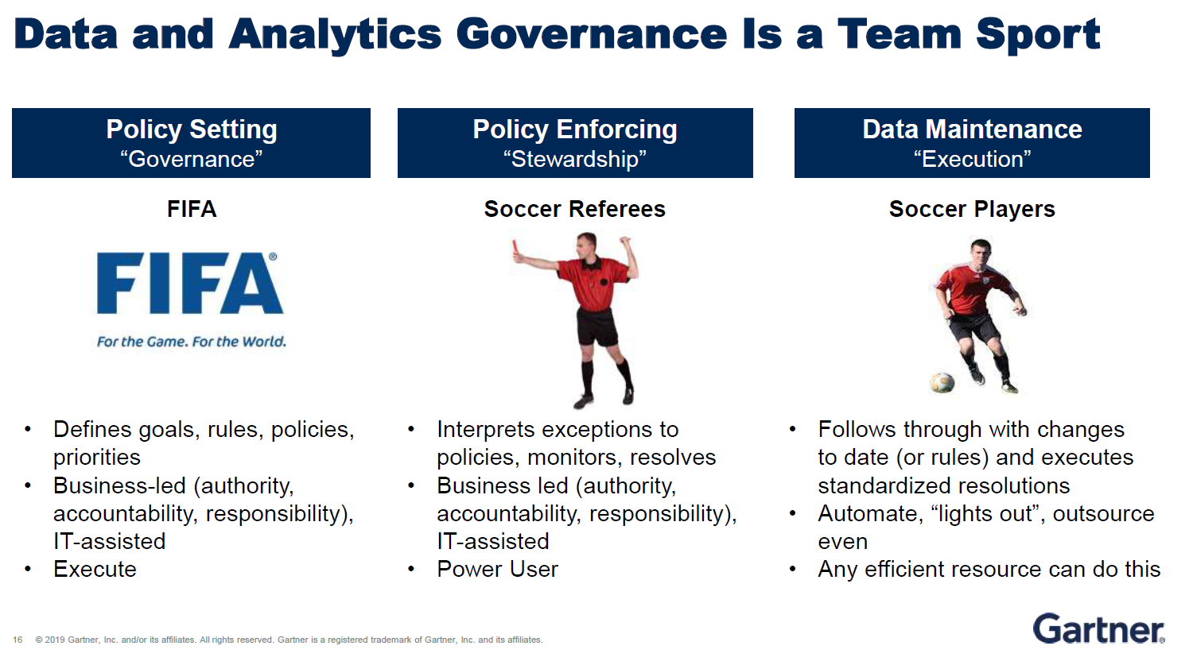

Slide 57
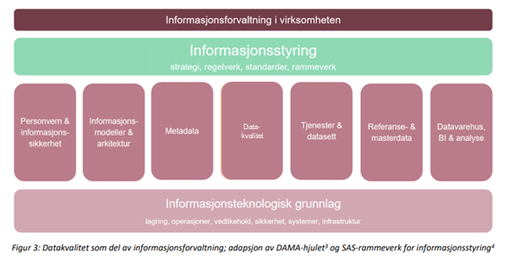

Informasjonsforvaltning -
Mye er på plass
MEN…
Fagområdet er ikke godt nok forstått internt
Rammeverk er ikke helhetlig implementert
Roller og prosesser er ikke integrert i linjen
Fagområdet er ikke godt nok integrert i prosjektmetode
Det er ulike perspektiver og jobbes i ulike retninger
Det er mangel på styring (governance)
Data er kritisk for samfunnsoppdraget
Informasjonsforvaltning er gitt et strategisk fokus
Funksjonen er tatt inn i organisasjonskartet
Bred og god kompetanse finnes internt
Det er utarbeidet rammeverk og gode beskrivelser
Utarbeide et mandat som beskriver hva, hvorfor og hvordan dette kan løses.

Slide 58
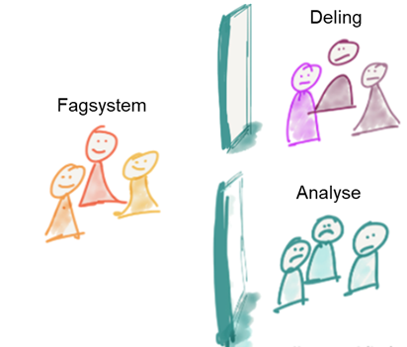
Kartet må følge terrenget - Informasjonsarkitektur
Vi har ikke en oversikt over hvilken informasjon vi har
Vi opplever store utfordringer med å sammenstille
på tvers
Sporing – hvilken informasjon brukes til hva?
Ressurskrevende å tilrettelegge for analyse, AI og maskinlæring
Prosjekt og linje må etterleve føringene og oppdatere kartet
Notes:
1. Vi har ikke oversikt. Hvilke data har vi, hvem eier og forvalter de, hva kan de brukes til, hvordan får jeg tak på de. Vi har ikke noen organisering av dataene våre, det oppleves veldig tydelig om du ser inn I etaten fra analyse eller deling-siden.
Vi kan ikke svare ut hva som gjelder av
2. For stor variasjon I hvordan data er beskrever

Slide 59
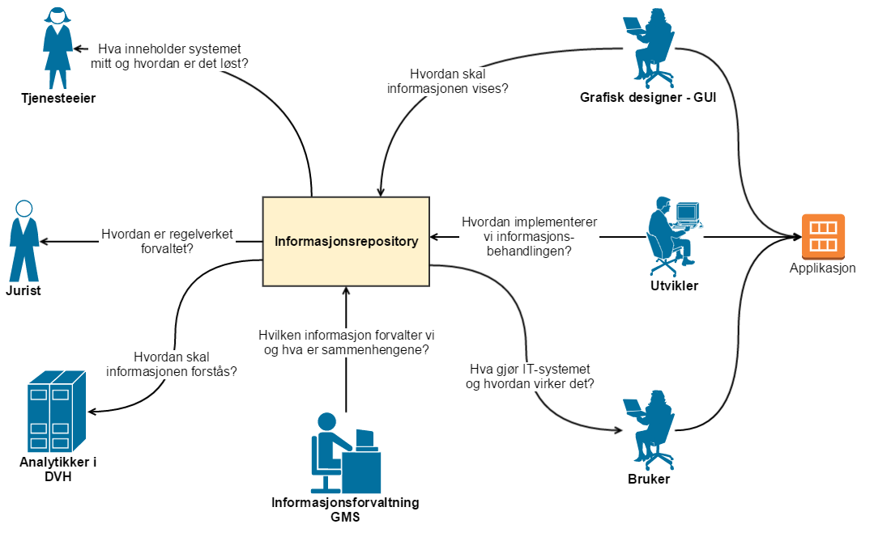
Informasjonsrepository - Kunnskapsgraf

Slide 60

Orden og samlet kunnskap er forutsetninger for god informasjonsforvaltning

Slide 61

Digitaliseringsarbeidet endrer retning
Aktører henger i stadig større grad sammen i lange verdikjeder med en gjennomgående digitalisering
Etatens oppgaver kan løses i større grad ute i samfunnet, der den økonomiske aktiviteten finner sted
På mange områder er regelverk, standarder og samarbeid viktigere enn intern utvikling for å legge til rette innovative løsninger
Piloter og innovasjonssamarbeid vil bli viktigere
Notes:
Fordi vi ser at
Aktører henger i stadig større grad sammen i lange verdikjeder med en gjennomgående digitalisering
Etatens oppgaver kan løses i større grad ute i samfunnet, der den økonomiske aktiviteten finner sted
For å opprettholde tillit og skape transparens er på mange områder er regelverk, standarder og samarbeid viktigere enn intern utvikling for å legge til rette innovative løsninger.
Piloter og innovasjonssamarbeid vil også bli viktigere i årene fremover

Slide 62



Slide 63
Oppsummering
Informasjons og analyseplattform
Fremtiden innkreving
Tax 2030
Bedre styring og forvaltning av informasjon
  Operasjonalisere styring og forvaltning av informasjon
  Sikre personvern og informasjonssikkerhet
  Komme i posisjon til tenke strategisk på data, hvem som eier og hvilke data som har mest verdi
Smelte sammen forretning og IT i tverrfaglige produktteam
Smidig etat som samtidig bygger riktig
Sky
Maskinlæring og ny teknologi
Globalisering

Slide 64

Spørsmål?
    geir.myrind@skatteetaten.no
    @geirmy

